Slide 1



Производственная практика
ПП 02.01
Подготовка к Демонстрационному экзамену

Slide 2




Подготовка:
6 рабочих мест в 2 смены (по 3 часа)
1 смена - с 9-00 до 12-00
2 смена - с 13-00 до 16-00
Стенды - https://192.168.44.22:8006
Авторизация – логин/пароль/Студент
ОC на виртуальных машинах Alt Linux 10

Slide 3
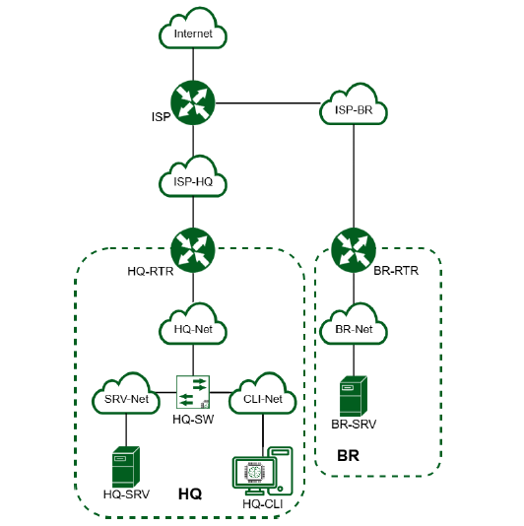

Slide 4
На всех виртуальных машинах стендов логины
root/toor или root/P@ssw0rd
user/resu или user/P@ssw0rd

Slide 5
В стенде виртуальная машина ISP
Имеет интерфейс ens18 для выхода в реальную сеть Интернет получает адрес динамически. NAT на ней нужно настроить
Виртуальный коммутатор выполнен средствами виртуализации Proxmox
Репозиторий находится не на дисках, а в Интернете. Необходимо правильно настроить сеть и маршрутизацию

Slide 6
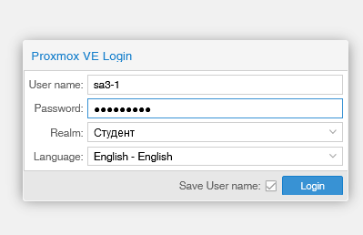
https://192.168.44.22:8006
Окно авторизации пользователя

Slide 7
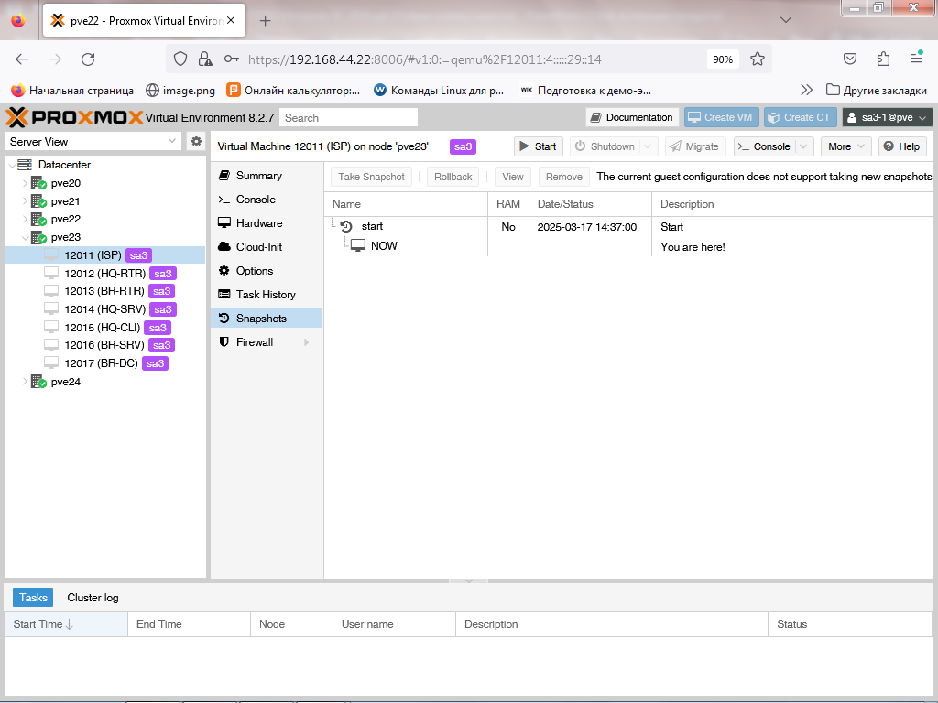
https://192.168.44.22:8006
Рабочее окно

Slide 8
Профильный уровень ДЭ сдают студенты:
СА-3-21 - Баженов А, Вопилов М, Грибанов А, Котелевский М, Новосельцев А, Улискин С, Пинчук И, Пономарев Н.
САС-7-22 - Дядюхин Д, Зубакин Д, Москвитин Р, Рыбалко К, Торохтий Е, Титова К, Ульянов М

Slide 9
Базовый уровень ДЭ сдают все остальные студенты согласно графика, который определит учебное заведение и РКЦ
Конечные даты ДЭ
19.05.2025 С-1 20-21.05.2025 С1 (2 смены)
22.05.2025 С-1 23-24.05.2025 С1 (1 смена)

Slide 10
Базовый уровень (2,5 часа)
19.05.2025 С-1
20.05.2025 СА-3-21 (2 смены)
21.05.2025 САС-7-22 (2 смены)
Профильный уровень + вариатив
(4,5 часа)
22.05.2025 С-1
23.05.2025 СА-3-21
24.05.2025 САС-7-22

Slide 11
Для демонстрационного экзамена профильного уровня дополнительно необходимо выполнить вариативную часть
Задание вариативной части будет доведено до вас позже и включает настройку Windows 2019/2022 Server

Slide 12
Windows
Server

Slide 13
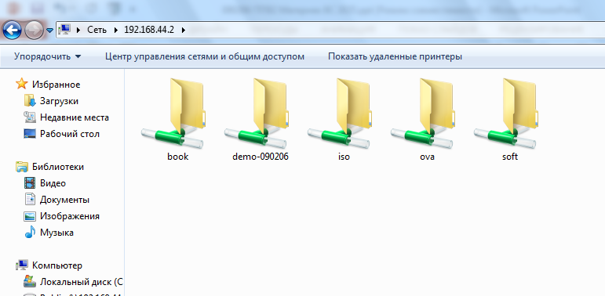
Дополнительные ресурсы на сервере АК (лаборатории 404)
\\192.168.44.2 - samba server (Ro)

Slide 14
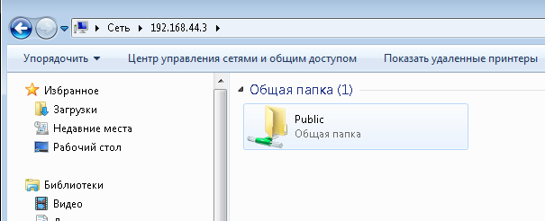
Дополнительные ресурсы на сервере АК (лаборатории 404)
\\192.168.44.3 - samba server (RW)

Slide 15
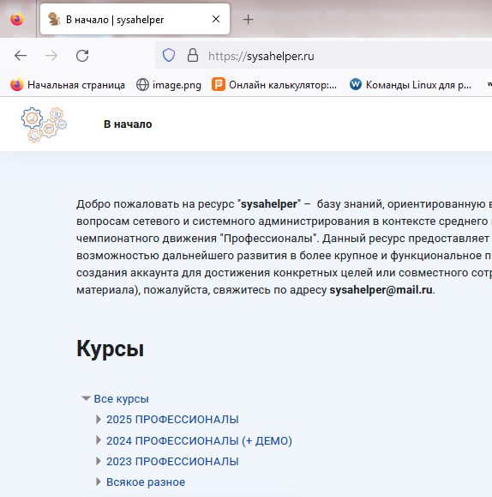
Дополнительные ресурсы в Интернете
https://sysahelper.ru

Slide 16
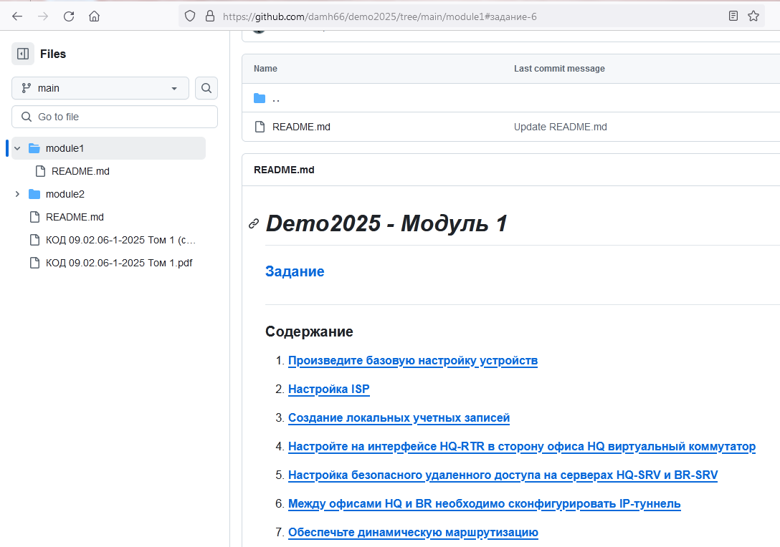
Дополнительные ресурсы в Интернете
https://github.com

Slide 17
Удаленный доступ к стендам
(если выпадает на субботу или по уважительной причине)
https://91.216.164.169:8006
Login - sa3-N Пароль - *********
Login - sas7-N Пароль - *********

Slide 18
График подготовки к демонстрационному экзамену для групп СА-3-21 и САС-7-22 выложен на ресурсах в VK и на серверах лаборатории 404, а также на двери аудитории.

Slide 19
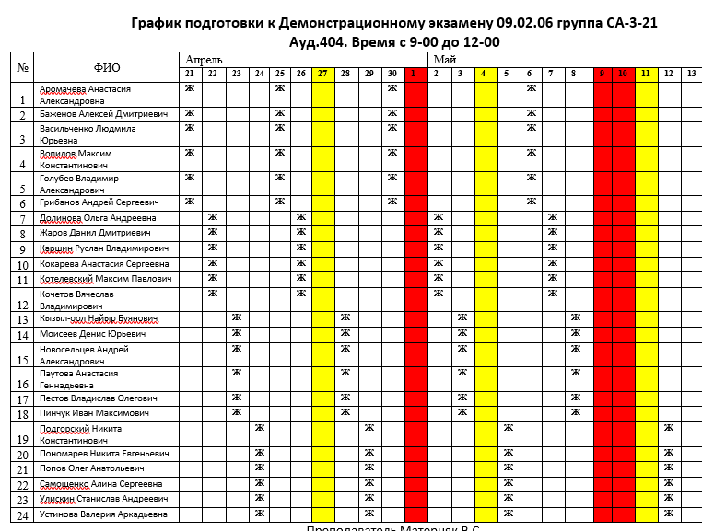

Slide 20
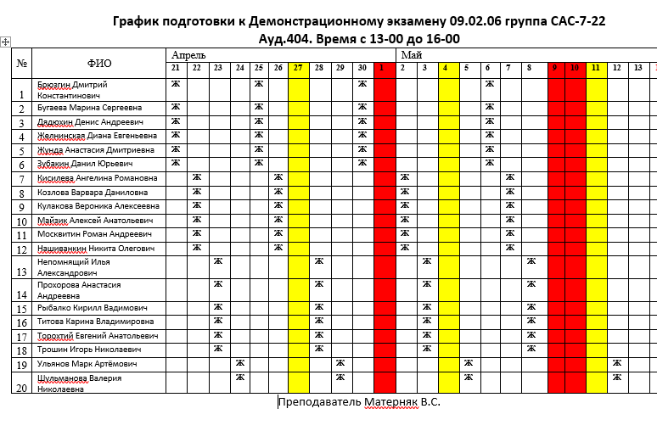

Slide 21
При подготовке к демонстрационному экзамену можно приходить со своим ноутбуком.
Каждый студент запускает только свой номер стенда – равный вашему номеру в списке тем ДП.

Slide 22
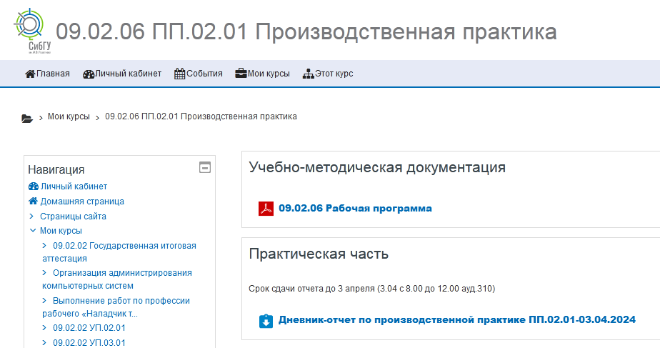

Slide 23
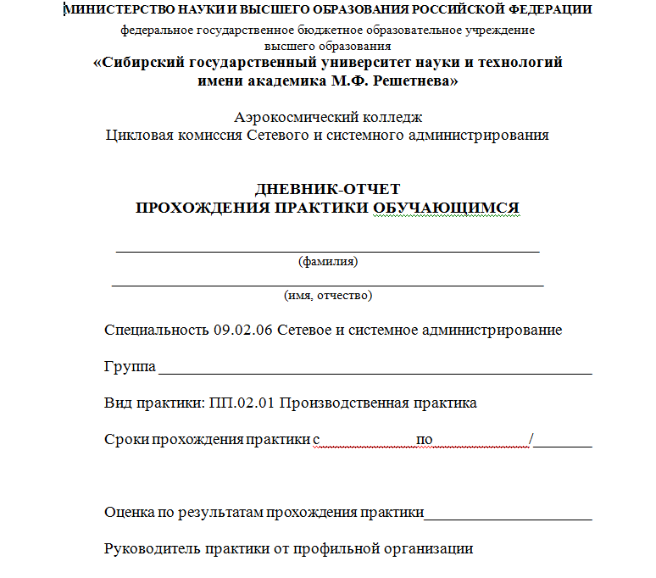

Slide 24
Экзамены по модулям
ПМ 01, ПМ02, ПМ03
будут проходить в формате пробного демонстрационного экзамена для групп 15 – 17 мая 2025г. График проведения будет позже. На выполнение модуля будет отведено 2 часа.

Slide 25






СПАСИБО ЗА ВНИМАНИЕ

